Slide 1
Identificación Automática de Pallets

Slide 2
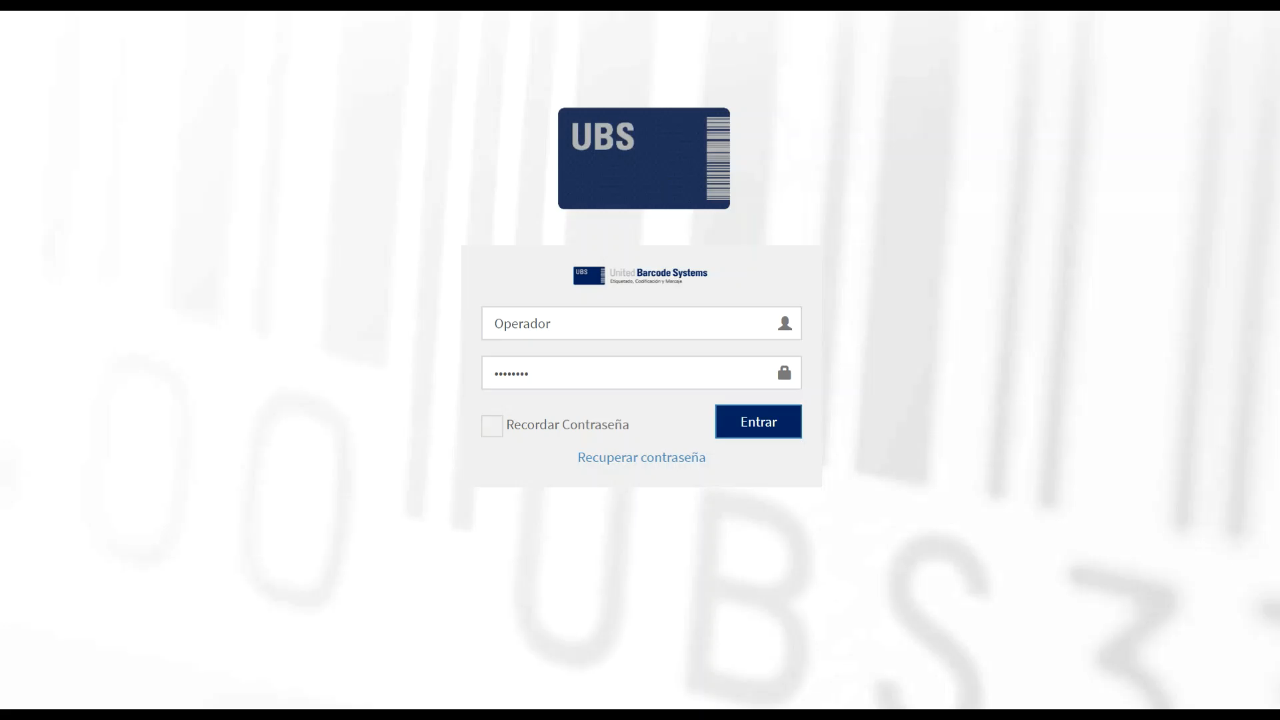
05
UBS Web Manager

Slide 3
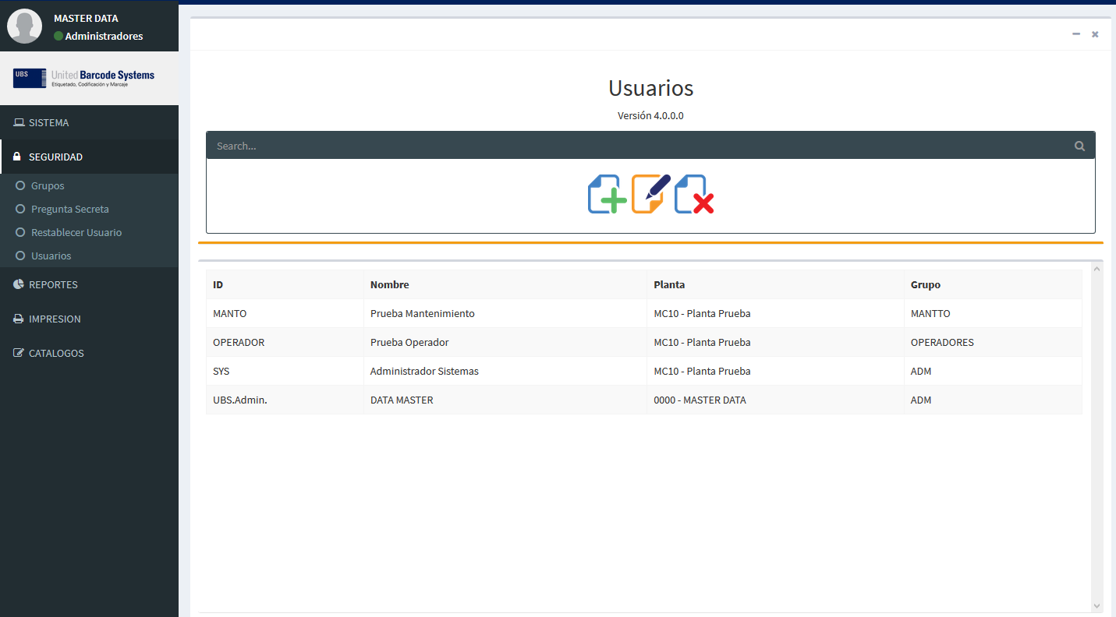
09
Administración de usuarios

Slide 4
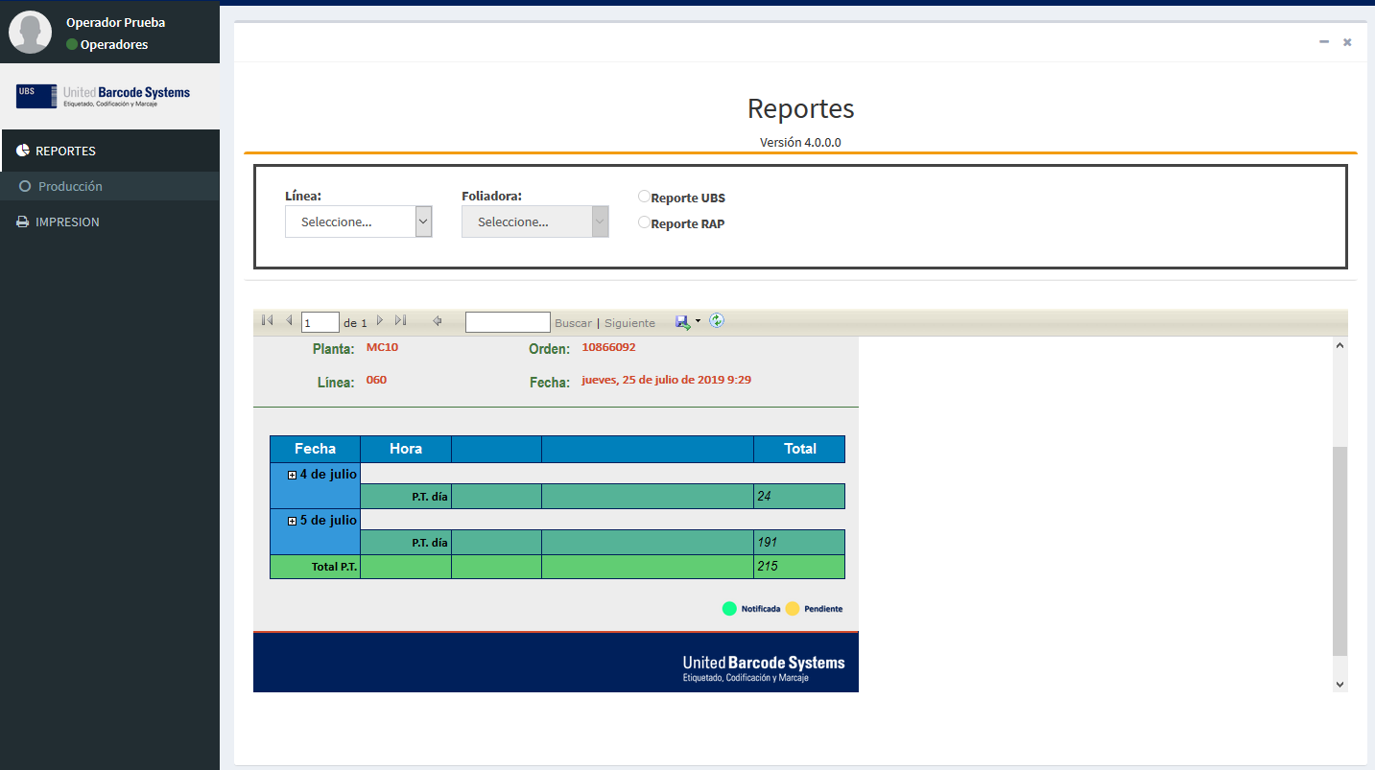
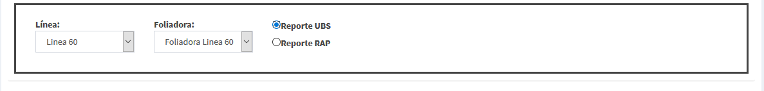

10
Reporte de producción

